Slide 1
PLANIFICACIÓN CLASES VIRTUALES SEMANA N° 33 FECHA : 09- Noviembre-2020
Colegio Jean Piaget
Mi escuela, un lugar para aprender y crecer en un ambiente saludable

Slide 2
ASIGNATURA /CURSO | Artes Visuales y tecnología 5° Básico
NOMBRE DEL PROFESOR/A | Alicia Cuellar
EDUCADORA DIFERENCIAL | Estrella Letelier
OBJETIVO DE APRENDIZAJE PRIORIZACIÓN NIVEL 1 | ARTES: Crear trabajos de arte y diseños a partir de diferentes desafíos y temas del entorno cultural y artístico, demostrando dominio en el uso de: › materiales de modelado, de reciclaje, naturales, papeles, cartones, pegamentos, lápices, pinturas, textiles e imágenes digitales › herramientas para dibujar, pintar, cortar unir, modelar y tecnológicas (brocha, sierra de calar, esteca, cámara de video y proyector multimedia, entre otros) › procedimientos de pintura, escultura, construcción, fotografía, video, diseño gráfico digital, entre otros (OA 3) TECNOLOGÍA: Elaborar un producto tecnológico para resolver problemas y aprovechar oportunidades, seleccionando y demostrando dominio en el uso de: técnicas y herramientas para medir, marcar, cortar, unir, pegar, mezclar, lijar, serrar, perforar y pintar, entre otras; materiales como papeles, cartones, maderas, fibras, plásticos, cerámicos, metales, desechos, entre otros(OA 3)
INDICADORES DE EVALUACIÓN PARA OA | ARTES: -› Explican el uso de luces y sombras por medio de fotografías. - Buscar soluciones frente a dificultades al aplicar diferentes procedimientos técnicos. TECNOLOGÍA: -› Usan las técnicas y herramientas apropiadas para transformar materiales (medir, mezclar, lijar, entre otras).
CONTENIDO /HABILIDADES | Demostrar disposición a expresar artísticamente las propias ideas y sentimientos.
OBJETIVO DE LA CLASE | Buscar y usar diversas técnicas innovadoras para crear efecto de luz y sombra.
EVALUACIÓN | Ticket de salida
Porcentaje e indicador descendido | 5°: 20 alumnos rindieron la evaluación equivalente al 100% en donde un 100% logra en su totalidad los indicadores de evaluación.

Slide 3
Reglas para una buena clase
Puntualidad
tener materiales solicitados
Ser respetuoso con el profesor y sus compañeros
Mantener micrófono apagado y cámara encendida(solo si el alumno quiere)
Dudas o consultas
Estar atento a la clase online

Slide 4
Inicio Activación Conocimientos Previos
RECORDEMOS
¿Qué es el arte impresionista?
¿Qué es el arte posimpresionista?

Slide 5
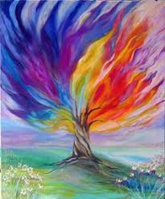
Impresionismo
El impresionismo es una corriente arte surgida en el siglo XIX, principalmente vinculada a la pintura: los pintores impresionistas retrataban objetos de acuerdo a la impresión que la luz produce a la vista y no según la supuesta realidad objetiva.

Slide 6
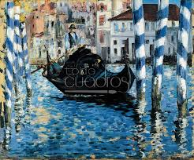
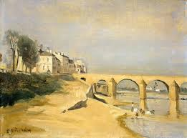
PRECURSORES DESTACADOS
Édouard Manet
Camille Corot

Slide 7
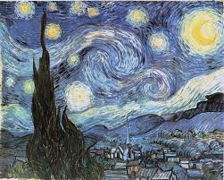
Pos impresionismo
El postimpresionismo era tanto una extensión del impresionismo como un rechazo a sus limitaciones. Los postimpresionistas continuaron utilizando colores vivos, una aplicación compacta de la pintura, pinceladas distinguibles y temas de la vida real, pero intentaron llevar más emoción y expresión a su pintura.

Slide 8
PRECURSORES DESTACADOS
Paul Cézanne (cubismo, abstraccionismo)
Paul Gauguin (fovismo, simbolismo)
Georges Seurat (puntillismo)
Paul Signac (puntillismo)
Henri de Toulouse-Lautrec (expresionismo)
Vincent van Gogh (puntillismo, expresionismo y abstraccionismo)
Ferdinand Hodler.
Edvard Munch (expresionismo)

Slide 9
Manos a la obra
Ahora que ya recordamos más sobre el impresionismo y posimpresionismo, es momento de comenzar a aplicar algunas técnicas utilizadas por algunos precursores. En esta clase aprenderemos a realizar el efecto de luz y sombra aplicando la saturación de diversos colores.

Slide 10
¿Qué vamos a crear?
1- En tu cuaderno o croquera, dibuja un rectángulo que mida 18cm de largo y 8cm de alto.
2- Divide el rectando en mini rectángulos de 2cm cada uno EJ:
3- Deben comenzar a pintar el primer rectángulo con el lápiz mina lo más cargado posible, teniendo la precaución de no romper el papel.
4- Pintar todos los rectángulos posteriores teniendo en consideración que cada vez nos acercamos más a la luz hasta llegar al ultimo rectángulo que debe quedar en blanco.

Slide 11
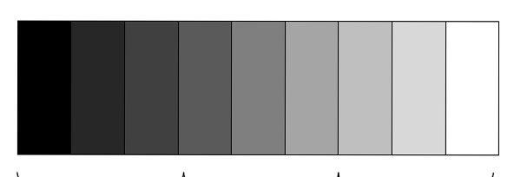
EJEMPLO

Slide 12
TICKET DE SALIDA
ASIGNATURA Artes Visuales y Tecnología 33
CIERRE
Nombre: _______________________________________
¿Qué color se puede relacionar cuando estoy más cerca de la sombra y cuál color puedo relacionar cuando estoy más cerca de la luz? Explica
¿ De qué forma me puede solucionar una pintura el efecto de luz y sombra? Fundamenta
¿Qué herramientas y técnicas fueron útiles para crear el trabajo realizado? Explica
https://docs.google.com/forms/d/e/1FAIpQLSccA7ih_Z6nLFz5rX714qYL3G4wWDdgfij1R9rHk6Zzr697ug/viewform
Enviar fotografía de este ticket de salida al:
Correo: Alicia.cuellar@colegio-jeanPiaget.cl

